Slide 1
Video Balita
Kelompok 1

Slide 2
Nama Kelompok
Andi Prasetya 15421009
Fachmi Fachrezi 15421007
Fajry Kasmara Adden 15421016
Nur Rahman 15421024
Safitri Wulandari 15421024

Slide 3
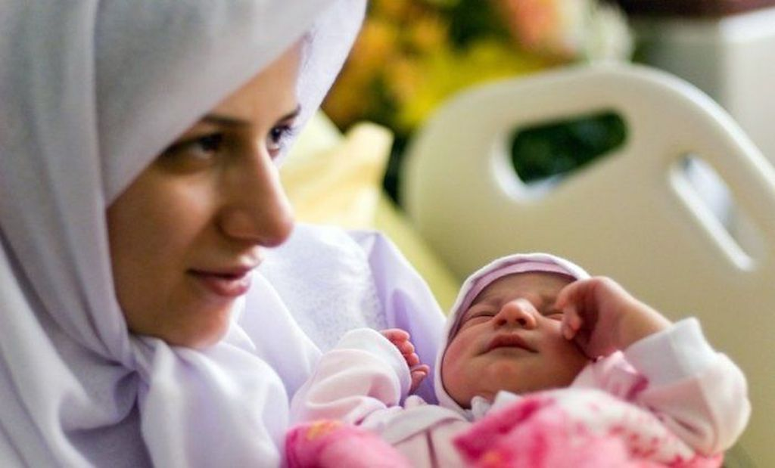
Bayi

Slide 4
Penjelasan
Perawatan Bayi dibawah 5 tahun.
Hiburan kepada Bayi.

Slide 5
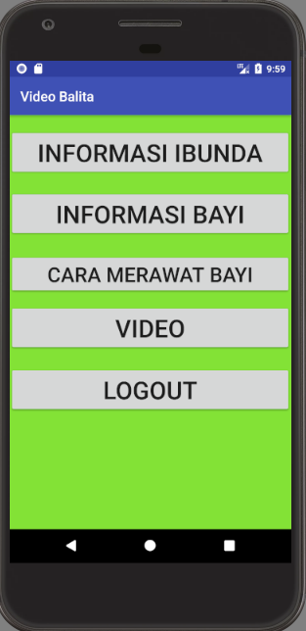
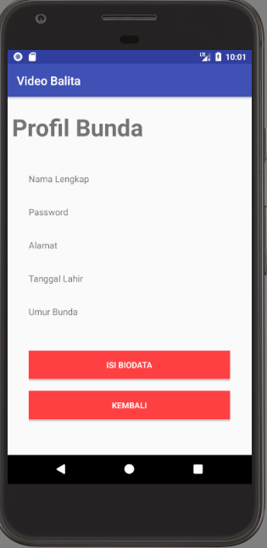
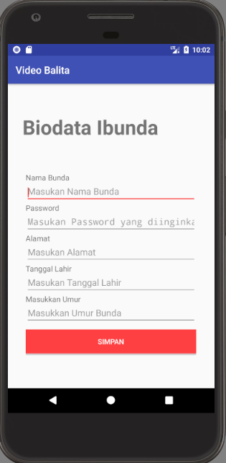
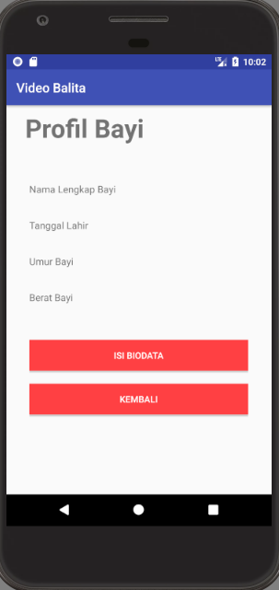
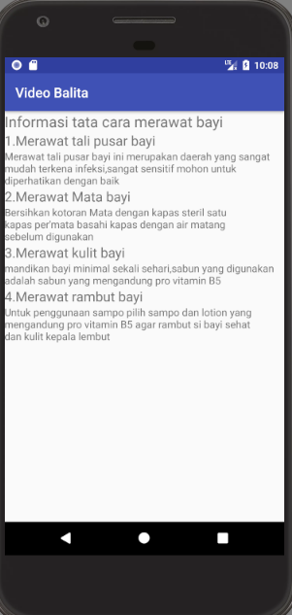


Slide 6
Cukup sekian dan terima kasih

